Slide 1
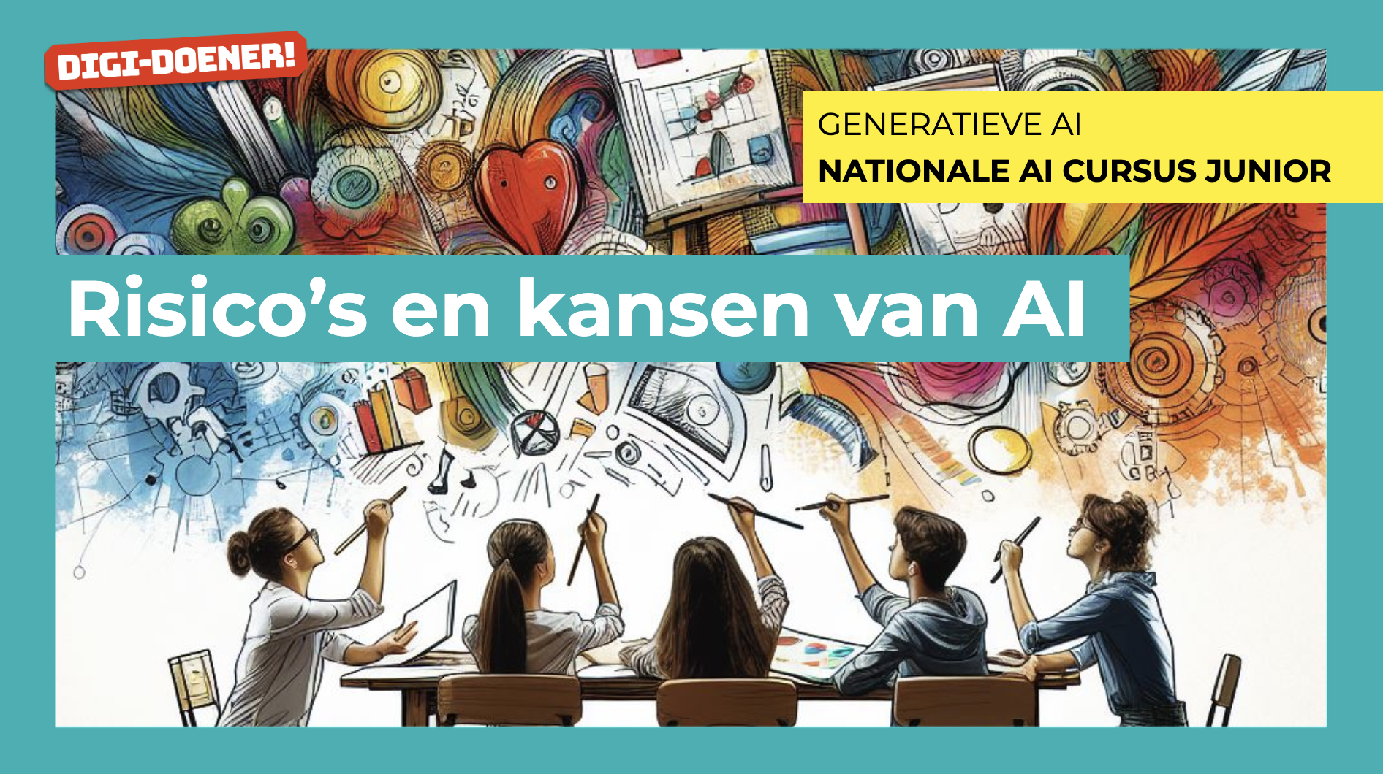

Slide 2
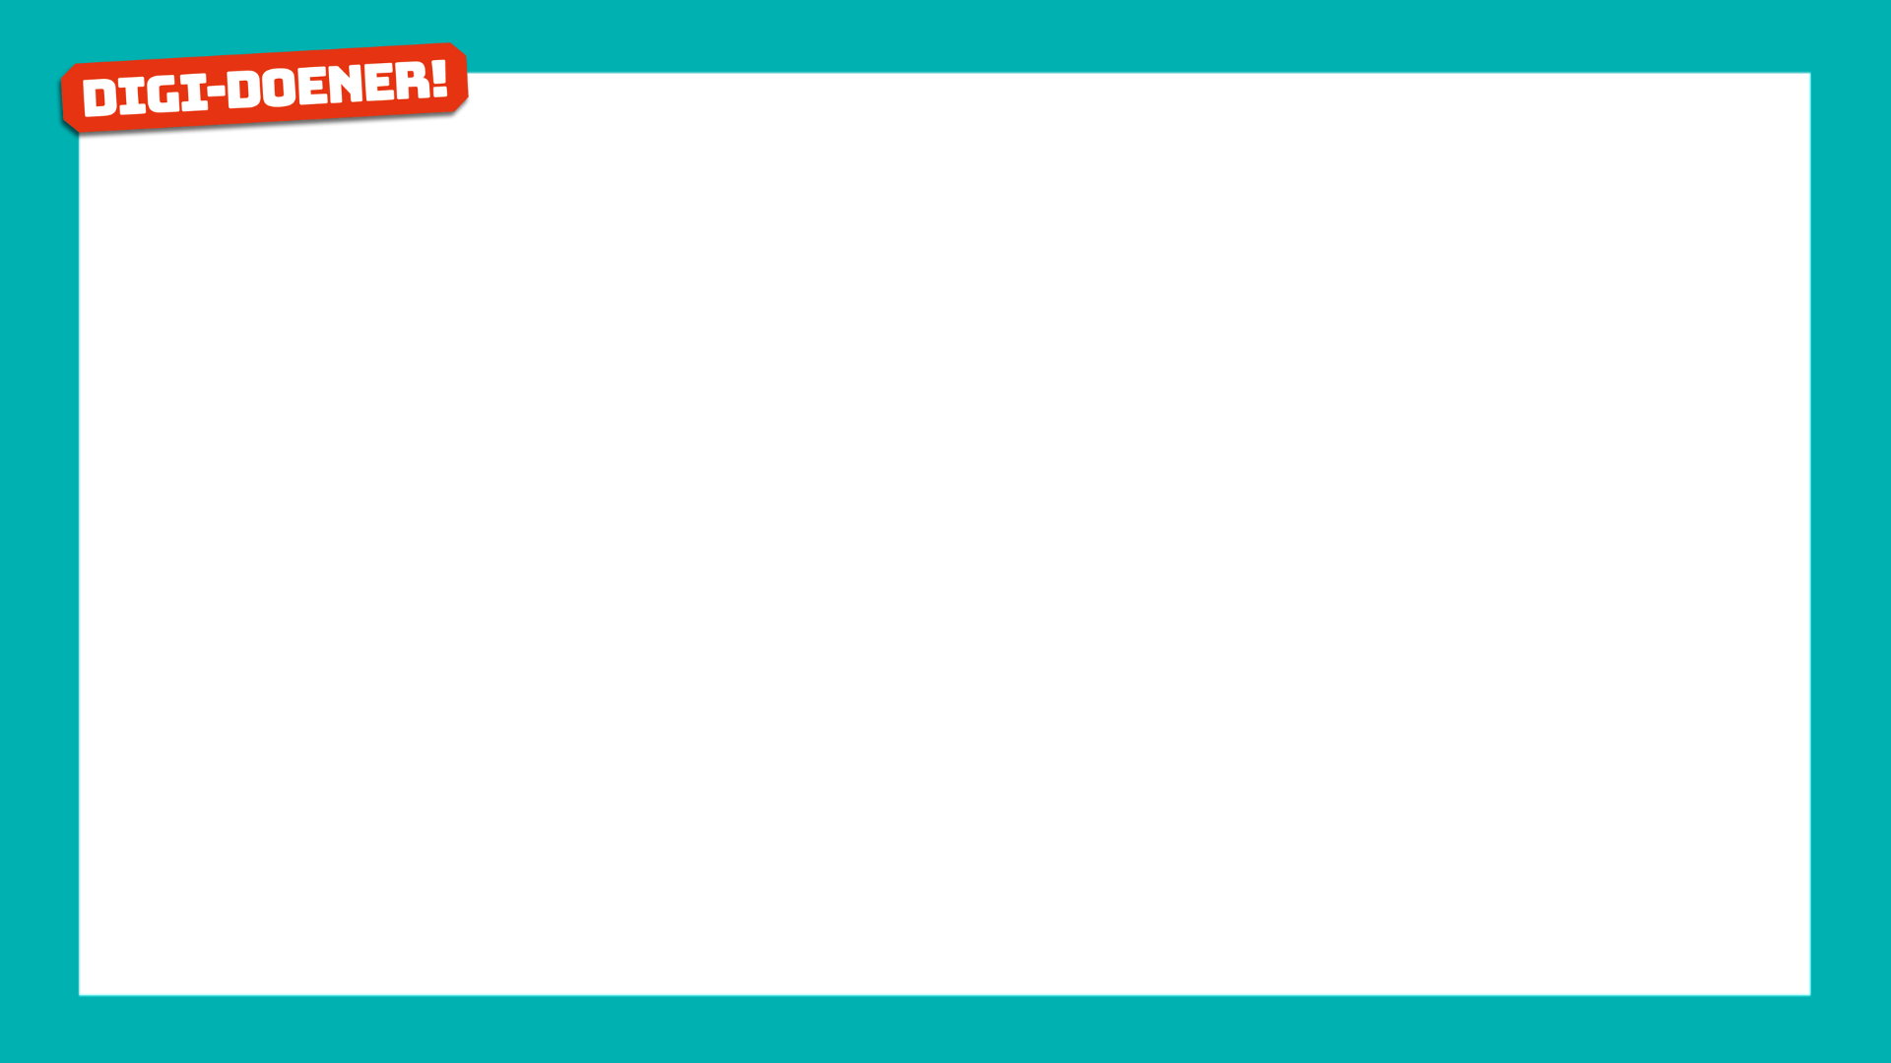
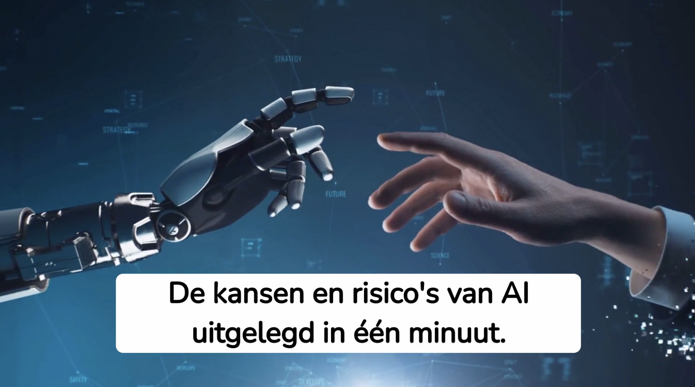


Slide 3
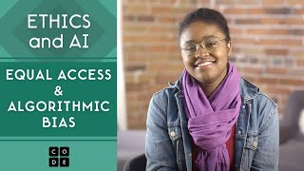
Hoe kunnen we voorkomen of verminderen dat AI vooroordelen heeft of discrimineert?

Slide 4
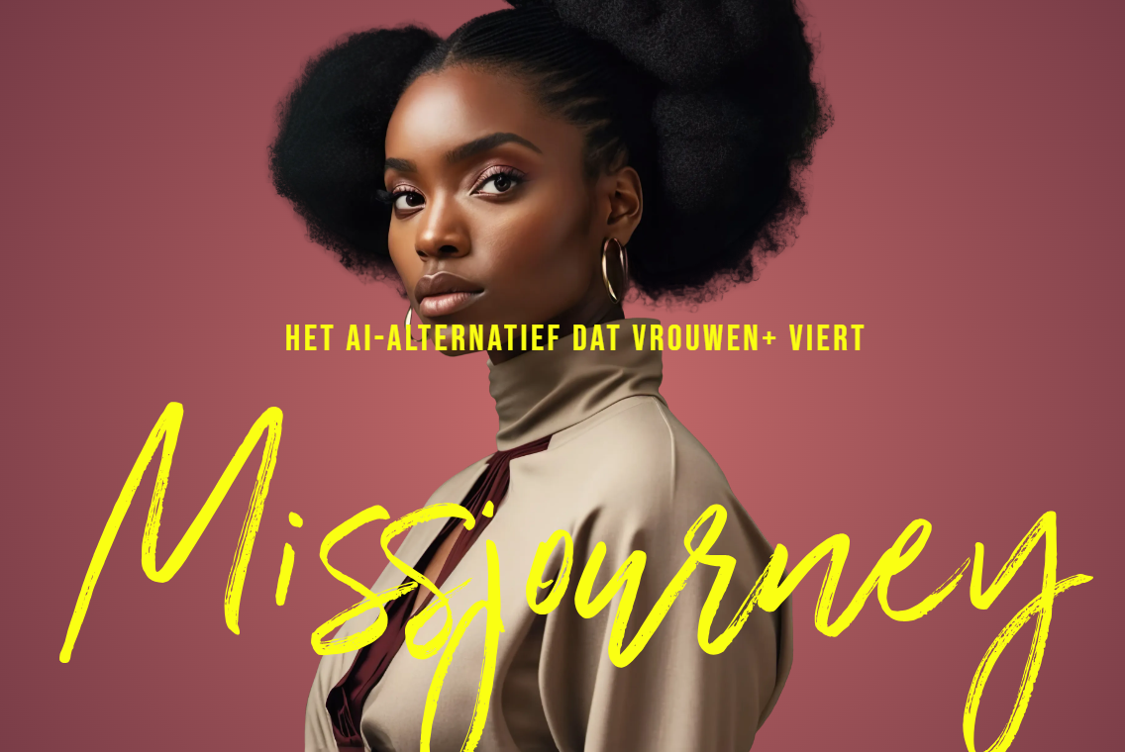
Vooroordelen in AI: minder vrouwen in beeld
Het blijkt dat als je AI-beelden laat maken van bijvoorbeeld artsen, atleten of superhelden dat er dan veel minder vaak afbeeldingen worden gemaakt van vrouwen.
De website missjourney.ai vraagt aandacht voor de vooroordeel. Met deze tool kun je alleen afbeeldingen van vrouwen laten maken.
Probeer het zelf maar een keer uit.

Slide 5
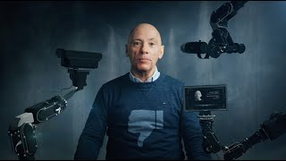
Bekijk de video en maak opdracht 1

Slide 6
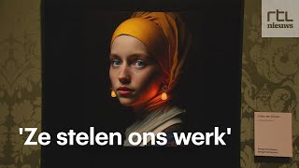
Auteursrecht
Bekijk de video en maak opdracht 2.
Stelen AI-bedrijven het werk van kunstenaars?
Waarom vind je dat wel of niet? Bespreek samen jullie antwoorden.

Slide 7
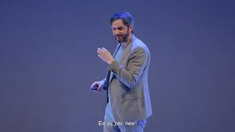
Privacy
Bekijk de video en maak opdracht 3.
Wat vinden jullie van reclame op basis van je internetgedrag? Leg uit waarom je dat vindt.
Bespreek samen jullie antwoorden.

Slide 8
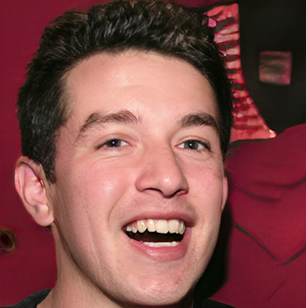
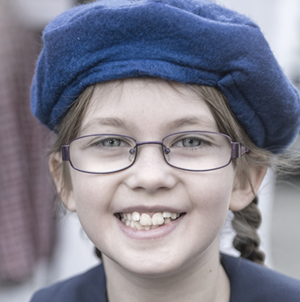
Opdracht 4
Ga naar www.whichfaceisreal.com en speel het spel.
Klik op het gezicht dat echt is en dus niet is gemaakt door AI. Klik daarna op ‘play again’ om het nog een keer te proberen.

Slide 9
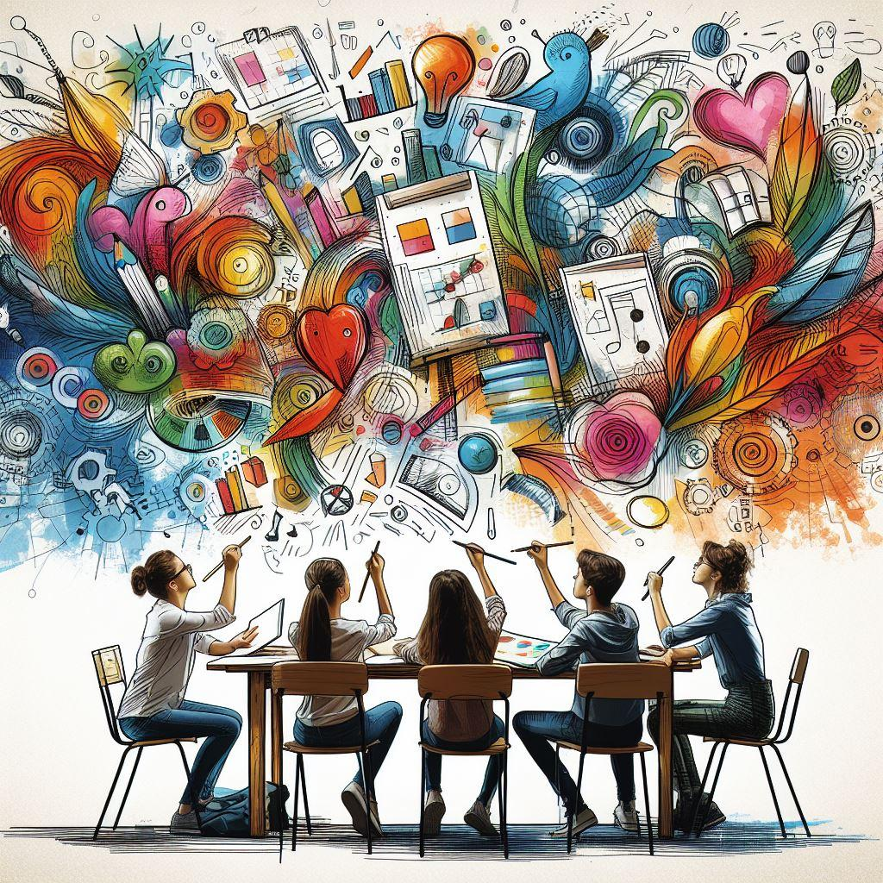
Opdracht 5
Ga nu in groepjes van 4 een mooie en informatieve poster maken over de kansen en risico’s van AI.
TIP #1
Gebruik een chatbot of zoekmachine om informatie te verkrijgen over de kansen en risico’s van AI Copilot Perplexity
TIP #2
Gebruik kleur en maak tekeningen en zorg ervoor dat je tekst goed leesbaar is.

Slide 10
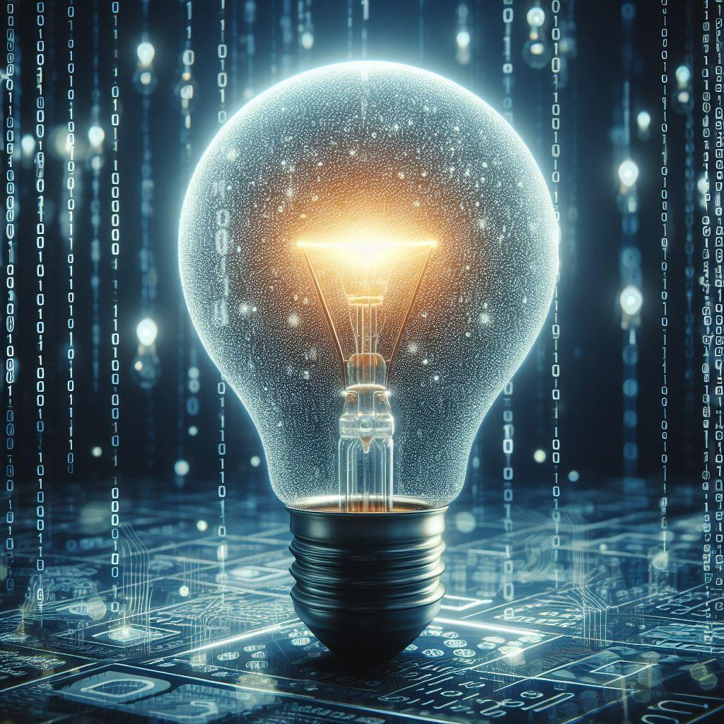
Wat heb je deze les geleerd?

Slide 11
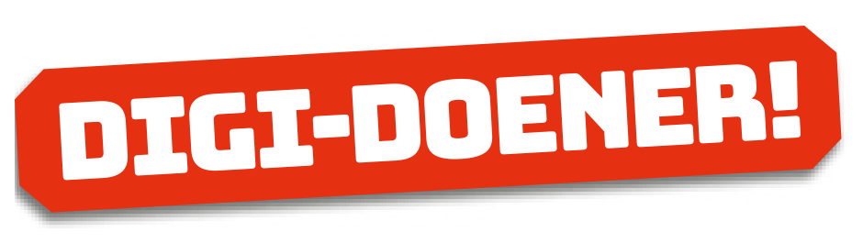
Volgende lessen
Een introductie op AI
Generatieve AI
Machine learning en neurale netwerken
Risico’s en kansen van AI
Prompts

